Slide 1
К Празднику Победы 9 мая Мой прадедушка – участник Великой Отечественной войны

Slide 2
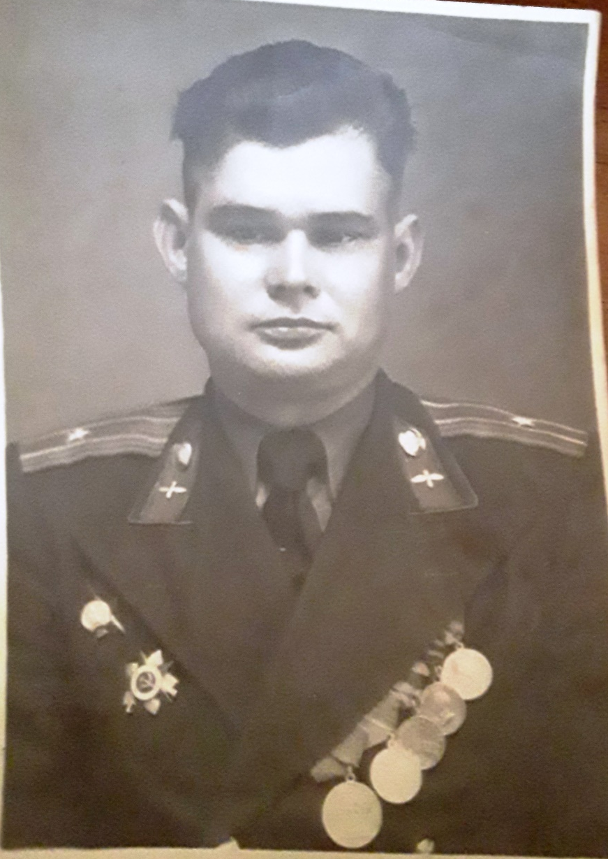
Мой прадедушка – Володин Борис Романович

Slide 3
Во время войны прошел путь от рядового пулеметчика до лейтенанта-политрука роты

Slide 4
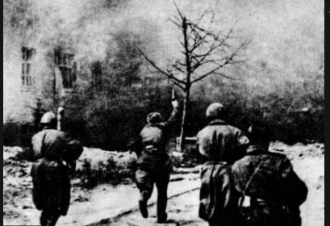
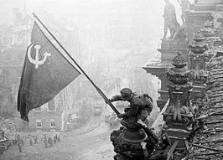
Принял участие в освобождении
Кёнигсберга
Варшавы
Берлина

Slide 5
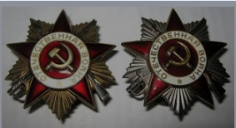
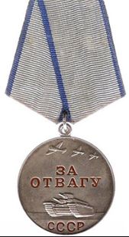
Имеет награды
Орден Красной звезды
Ордена Отечественной войны
1-ой и 2-ой степеней
Медаль «За отвагу»
Медаль «За боевые заслуги»
Медаль «За взятие Кёнигсберга»
Медаль «За взятие Варшавы»
Медаль «За взятие Берлина»
и другие медали и почетные грамоты

Slide 6
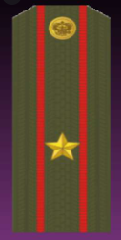
После войны
Дослужился до звания майора
Был замполитом батальона
Умер в 1991 году

Slide 7
Благодарю тебя, прадедушка!
Стихотворение Лидии Преображенской «Погибшим и живым....»:
Погибшим –
Быть бессменно на посту,
Им жить в названьях улиц и в былинах.
Их подвигов святую красоту
Отобразят художники в картинах.
Живым –
Героев чтить, не забывать,
Их имена хранить в бессмертных списках,
Об их отваге всем напоминать
И класть цветы к подножьям обелисков!

Slide 8
Спасибо за внимание!

